Slide 1
Satellites météorologiques
Aurélien Argoud
Aurélien Chemier
Master 2 informatique

Slide 2
Sommaire
Satellites :
Radiomètre
Principe du radiomètre
Infrarouge

Slide 3
Introduction

Slide 4
Satellites :
Satellites géostationnaires :
35 880 km d'altitude.
Orbite asynchrones.
Information en continues.
Résolution maximale à l'équateur.
Notes:
Les satellites météorologiques sont munis à l'origine de deux types de senseurs :
Des radiomètres pour la télémesure de la température de l’atmosphère et des hydrométéores qui s’y trouvent. Ils opèrent dans le spectre infrarouge. Les premiers instruments ne « regardaient » que quelques longueurs d’onde alors que les nouvelles générations divisent ce spectre en plus de 10 canaux
Des radiomètres dans le visible pour noter la brillance de la réflexion solaire sur les différentes surfaces. Ces données sont corrigées par les programmes d’analyse au sol selon l’angle du soleil pour uniformiser les informations.
Plus récemment, on y a ajouté :
Un sondeur qui effectue un sondage aérologique de l'atmosphère terrestre à distance pour en tirer la structure de température et d'humidité.
<numéro>

Slide 5
Satellites :
Satellites circumpolaires :
800 km d'altitude.
Orbite héliosynchrones.
Passe deux fois par jour au dessus du même point à la même heure solaire.
Meilleure résolution.
Notes:
Les satellites météorologiques sont munis à l'origine de deux types de senseurs :
Des radiomètres pour la télémesure de la température de l’atmosphère et des hydrométéores qui s’y trouvent. Ils opèrent dans le spectre infrarouge. Les premiers instruments ne « regardaient » que quelques longueurs d’onde alors que les nouvelles générations divisent ce spectre en plus de 10 canaux
Des radiomètres dans le visible pour noter la brillance de la réflexion solaire sur les différentes surfaces. Ces données sont corrigées par les programmes d’analyse au sol selon l’angle du soleil pour uniformiser les informations.
Plus récemment, on y a ajouté :
Un sondeur qui effectue un sondage aérologique de l'atmosphère terrestre à distance pour en tirer la structure de température et d'humidité.
<numéro>

Slide 6
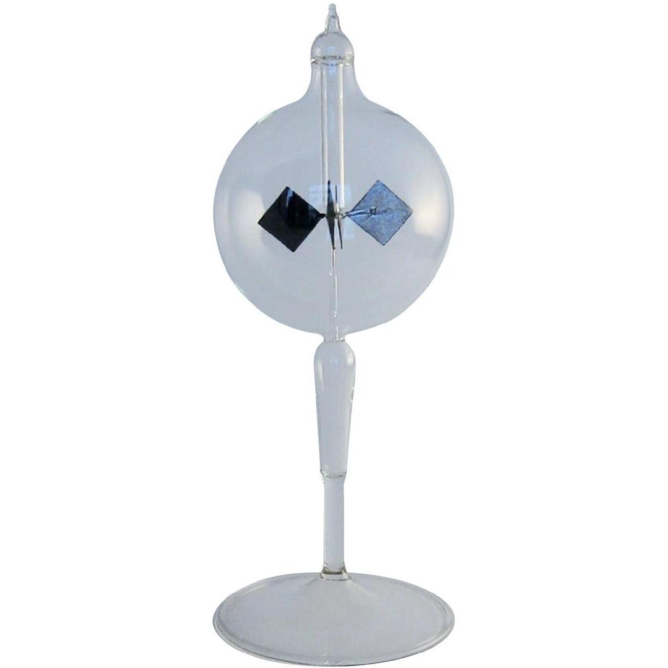
Radiomètre
Mesure l'intensité du rayonnement électromagnétique.
Différents longueurs d'ondes.
Radiomètre de Crooke
Notes:
<numéro>

Slide 7
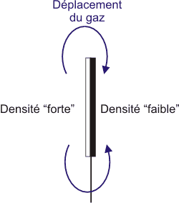
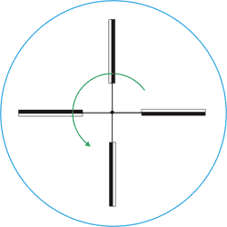
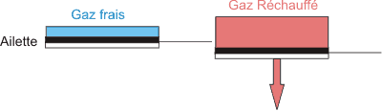
Principe du radiomètre de Crooke
Une diminution du niveau d’air dans l’ampoule améliore le résultat.

Slide 8
Dans les satellites
Passive : récupère la luminance de l’atmosphère.
Entre 3 et 10 μm
Active : source de rayonnement sur le satellite.
Principe du radar

Slide 9
